Slide 1
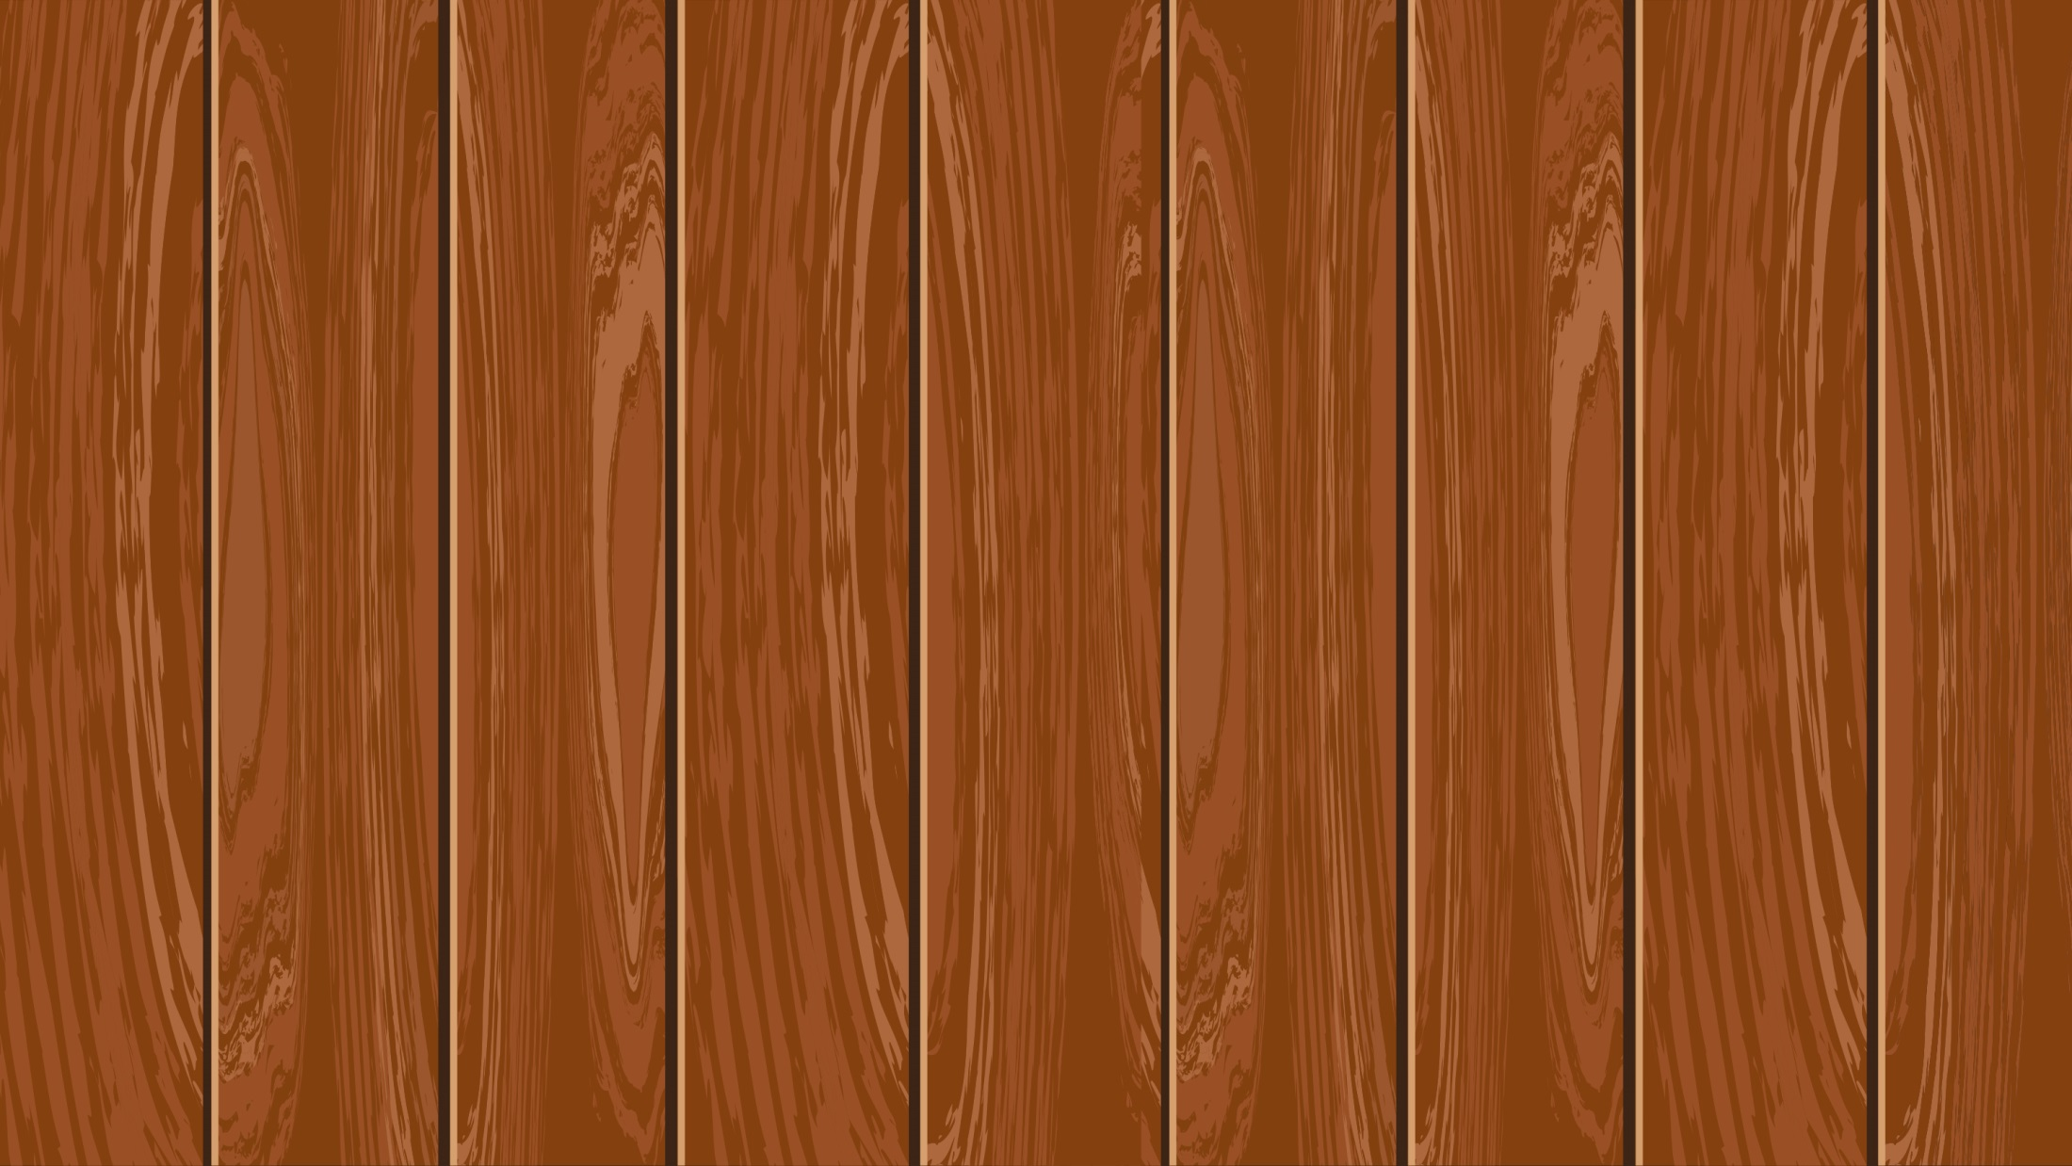
CHÀO MỪNG QUÝ THẦY CÔ GIÁO
VỀ DỰ GIỜ LỚP 8A1,2,3
TRƯỜNG THCS LÊ HỒNG PHONG
MÔN: TOÁN
BÀI 10: TỨ GIÁC

Slide 2
01
KHỞI ĐỘNG

Slide 3
Câu 1: Tổng số đo ba góc trong một tam giác bằng:
A.
B.
C.
D.
04
05
0
01
02
03
QUAY VỀ

Slide 4
Câu 2: Tam giác ABC vuông tại A có $\hat{B}={30}^{0}$. Số đo góc C là:
A.
B.
C.
D.
QUAY VỀ
04
05
0
01
02
03

Slide 5
Câu 3: Điền vào chỗ trống để được câu trả lời đúng:
“Tam giác là hình gồm ba điểm……… và ba đoạn thẳng nối ba điểm đó”
A.
Không thẳng hàng
B.
Thẳng hàng
C.
Trùng nhau
D.
Cùng năm trên
một đường thẳng
04
05
0
01
02
03
QUAY VỀ

Slide 6
Câu 4: Cho tam giác GHK đều. Số đo góc K là
A. ${80}^{o}$
B.${70}^{o}$
C.${60}^{o}$
D.${90}^{o}$
04
05
0
01
02
03
QUAY VỀ

Slide 7
CHƯƠNG III: TỨ GIÁC
Tứ giác
Hình thang cân
Hình bình hành
Hình chữ nhật
Hình thoi và hình vuông

Slide 8
Chương III: TỨ GIÁC
BÀI 10: TỨ GIÁC

Slide 9
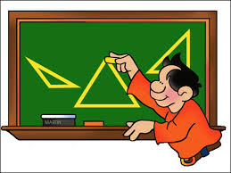
02
HÌNH THÀNH
KIẾN THỨC

Slide 10
1. TỨ GIÁC LỒI
B
B
B
A
A
C
A
C
A
D
D
C
D
D
B
C
a)
b)
c)
h. 2
h. 1
Tứ giác ABCD là hình gồm 4 đoạn thẳng AB, BC, CD, DA trong đó không có hai đoạn thẳng nào nằm trên cùng một đường thẳng
Các điểm A,B,C,D gọi là các đỉnh
Các đoạn thẳng AB,BC,CD,DA gọi là các cạnh

Slide 11
Trong các tứ giác ở hình bên dưới, tứ giác nào mà hai đỉnh thuộc một cạnh bất kì luôn nằm về một phía của đường thẳng đi qua hai đỉnh còn lại?
B
B
B
A
C
A
C
A
D
C
D
D
a)
b)
c)
Tứ giác lồi là tứ giác mà hai đỉnh thuộc một cạnh bất kì luôn nằm về một phía của đường thẳng đi qua hai đỉnh còn lại.
Chú ý:
Khi nói đến tứ giác mà không chú thích gì thêm ta hiểu đó là tứ giác lồi.
Tứ giác ABCD còn gọi là tứ giác BCDA, BADC,…

Slide 12
Cho bốn điểm E, F, G, H. Kể tên một tứ giác có các đỉnh là bốn điểm đã cho.
?
Tứ giác GFHE,….

Slide 13
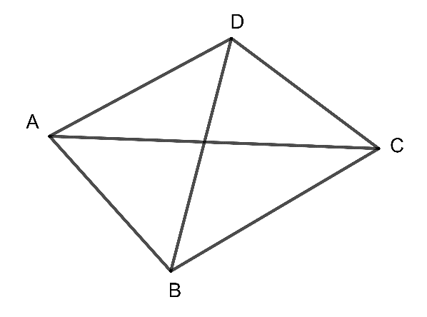
Luyện tập 1
Quan sát tứ giác ABCD rồi điền vào chỗ trống:
2đ
a) Hai đỉnh kề nhau: A và B,….
B và C, C và D, D và A
1đ
B và D
Hai đỉnh đối nhau: A và C,….
1đ
BD
b) Đường chéo: AC,….
2đ
c) Hai cạnh kề nhau: AB và BC,….
BC và CD,
CD và DA, DA và AB
1đ
BC và AD
Hai cạnh đối nhau: AB và CD,….
2đ
B, C, D
d) Góc: A,….
1đ
Hai góc đối nhau: A và C,….
B và D
Trong tứ giác hai đường chéo cắt nhau tại một điểm nằm giữa mỗi đường

Slide 14
2. TỔNG CÁC GÓC CỦA MỘT TỨ GIÁC
HĐ
B
Cho tứ giác ABCD. Kẻ đường chéo AC. Vận dụng định lí về tổng 3 góc trong một tam giác đối với các tam giác ABC và ADC, hãy tính tổng của tứ giác ABCD.
1
1
C
A
2
2
D
Xét tam giác ABC có:
Định lí:
Xét tam giác ADC có:
Tổng các góc của một tứ giác bằng 360⁰
Ta có:

Slide 15
03
LUYỆN TẬP
Notes:
Dạng 1, 2 đã làm ở tiết 35, nhấn mạnh dạng 3

Slide 16
Ví dụ: Cho tứ giác ABCD như hình. Hãy tính góc D.
B
C
120⁰
80⁰
Theo định lí về tổng các góc của một tứ giác, ta có
$$\hat{A}+\hat{B}+\hat{C}+\hat{D}={360}^{0}$$
Do đó $\hat{D}={360}^{0}−\left(\hat{A}+\hat{B}+\hat{C}\right)$
$$={360}^{0}−\left({110}^{0}+{120}^{0}+{80}^{0}\right) ={50}^{0}$$
Vậy $\hat{D}={50}^{0}$
A
110⁰
D

Slide 17
Luyện tập 2
Cho tứ giác ABCD như hình. Hãy tính góc D.
B
Theo định lí về tổng các góc của một tứ giác, ta có
$\hat{A}+\hat{B}+\hat{C}+\hat{D}=$……….
Do đó $\hat{D}=$………………………
$$=.………………………………..$$
Vậy…………….
D
$${360}^{0}$$
$${360}^{0}−\left(\hat{A}+\hat{B}+\hat{C}\right)$$
65⁰
$${360}^{0}−\left({65}^{0}+{90}^{0}+{90}^{0}\right)$$
$$={115}^{0}$$
A
$$\hat{D}={115}^{0}$$
E

Slide 18
04
VẬN DỤNG
TÌM TÒI

Slide 19
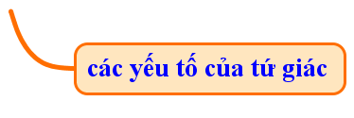
KIẾN THỨC CẦN NHỚ

Slide 20
HƯỚNG DẪN VỀ NHÀ
Xem lại các bài tập đã chữa.
Chuẩn bị bài sau: “ Hình thang cân”.

